Slide 1
Julie AUBERT
Pierre PEYRET
Line Le GALL
Jawad ABDELKRIM
Guillaume ACHAZ
Dominique JOLY
Denis FAURE
Jean-Christophe SIMON
Isabelle CHESNEAU
François MENINGER
De l’exposome à l’éco-exposome :
Concepts, enjeux, défis scientifiques et sociétaux, approches multi-omiques,
bases de connaissances, traitements et analyses de données.
Journée thématique 14 novembre 2022, Muséum national d’Histoire naturelle Paris

Slide 2
Programme
10h00-10h20 Accueil café
10h20-10h30 Introduction
10h30-11h25 Dr Robert BAROUKI, L’éco-exposome: répondre aux défis environnementaux par la recherche.
11h25-12h20 Dr. Charline WAREMBOURG, Approche Exposome en épidémiologie :exemple d'application à partir de cohortes mères-enfants.
12h20-12h50 Dr. Erwan ENGEL, De nouvelles approches analytiques pour surveiller l’exposition aux contaminants chimiques connus et inconnus.
12h50-13h20 Dr. Laurent DEBRAUWER, Bases de données pour la caractérisation de l’exposome chimique : jusqu’où peut-on aller pour l’annotation et l’identification des contaminants chimiques.
13h20-14h30 Déjeuner
14h30-15h00 Pr. Eléna GOMEZ, Eco-exposome aquatique : les questions et leur intégration, un défi à relever.
15h00-15h30 Pr. Christophe DAGOT, Relation entre l’éco-exposome environnemental et la résistance aux antibactériens.
15h30-16h Pause
16h00-16h30 Dr. Céline PELOSI, De l’exposition aux effets écotoxicologiques : les vers de terre, poids lourds du sol, face aux pesticide
16h30-17h00 Dr. Jean-François BRIAND, Sélection de la communauté bactérienne épiphyte de la Dictyotaceae Taonia atomaria : effets de l'environnement côtier méditerranéen et du métabolome de surface.
17h00-17h30 Conclusion-Discussions

Slide 3
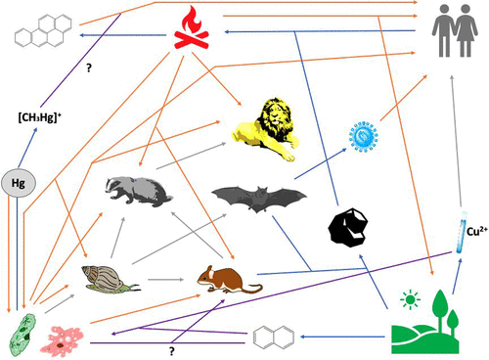
Concepts-Enjeux-Perspectives : Exposome, Eco-exposome,
Meta-exposome, Toxicologie, Eco-toxicologie, Une seule santé…
Gao, P. Environ. Sci. Technol. 2021, 55, 5, 2790–2799

Slide 4
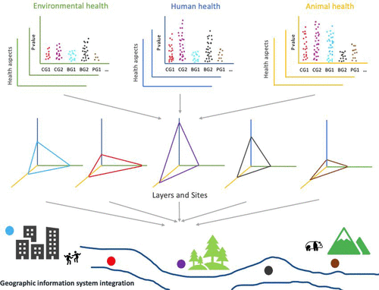
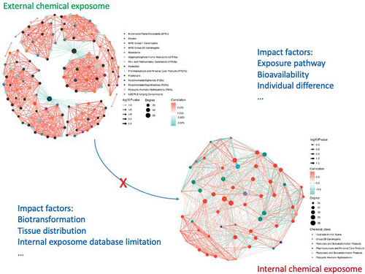
Approches omiques intégratives, Traitements de données,
Bases de données, …
Gao, P. Environ. Sci. Technol. 2021, 55, 5, 2790–2799

Slide 5
Bonnes conférences

Slide 6
Programme
10h00-10h20 Accueil café
10h20-10h30 Introduction
10h30-11h25 Dr Robert BAROUKI, L’éco-exposome: répondre aux défis environnementaux par la recherche.
11h25-12h20 Dr. Charline WAREMBOURG, Approche Exposome en épidémiologie :exemple d'application à partir de cohortes mères-enfants.
12h20-12h50 Dr. Erwan ENGEL, De nouvelles approches analytiques pour surveiller l’exposition aux contaminants chimiques connus et inconnus.
12h50-13h20 Dr. Laurent DEBRAUWER, Bases de données pour la caractérisation de l’exposome chimique : jusqu’où peut-on aller pour l’annotation et l’identification des contaminants chimiques.
13h20-14h30 Déjeuner
14h30-15h00 Pr. Eléna GOMEZ, Eco-exposome aquatique : les questions et leur intégration, un défi à relever.
15h00-15h30 Pr. Christophe DAGOT, Relation entre l’éco-exposome environnemental et la résistance aux antibactériens.
15h30-16h Pause
16h00-16h30 Dr. Céline PELOSI, De l’exposition aux effets écotoxicologiques : les vers de terre, poids lourds du sol, face aux pesticide
16h30-17h00 Dr. Jean-François BRIAND, Sélection de la communauté bactérienne épiphyte de la Dictyotaceae Taonia atomaria : effets de l'environnement côtier méditerranéen et du métabolome de surface.
17h00-17h30 Conclusion-Discussions

